Slide 1

Analizador orientado a métodos para aplicaciones Java
Javier Alejos Castroviejo
Diego Arranz García
Saskya Mosquera Logroño

Slide 2


Lenguaje de programación orientado a objetos.
Fácil de usar.
Gestión de memoria.
Multiplataforma.
Uno de los más extendidos.

Slide 3
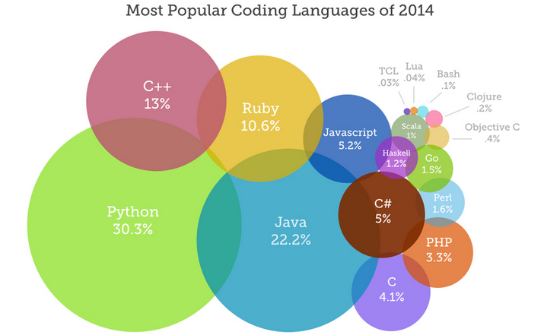

Slide 4

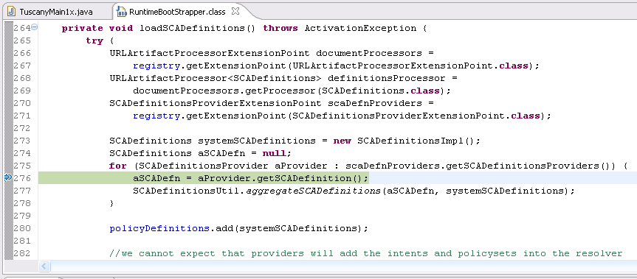
Depuración
Búsqueda y corrección de errores.
Mayoría paso a paso.

Slide 5

Problemas de depuración paso a paso
Volver atrás.
Ver los valores anteriores.
Hacer comparaciones con valores anteriores.
Configuración de los puntos de ruptura.
Ejecutar numerosas veces el programa.

Slide 6
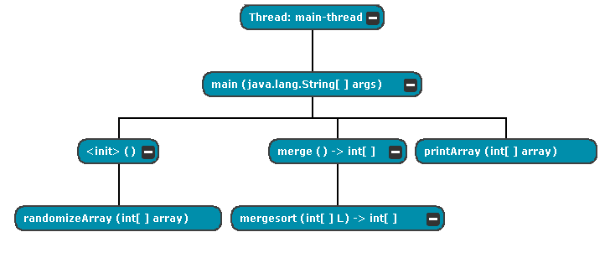
Propuesta
Ofrecer una alternativa de depuración al modelo tradicional (paso a paso).
Basado en la generación de trazas completas.
Visualización de traza.

Slide 7



Tracer
Fichero .class
TRACER
Fichero .jar ejecutable

Slide 8
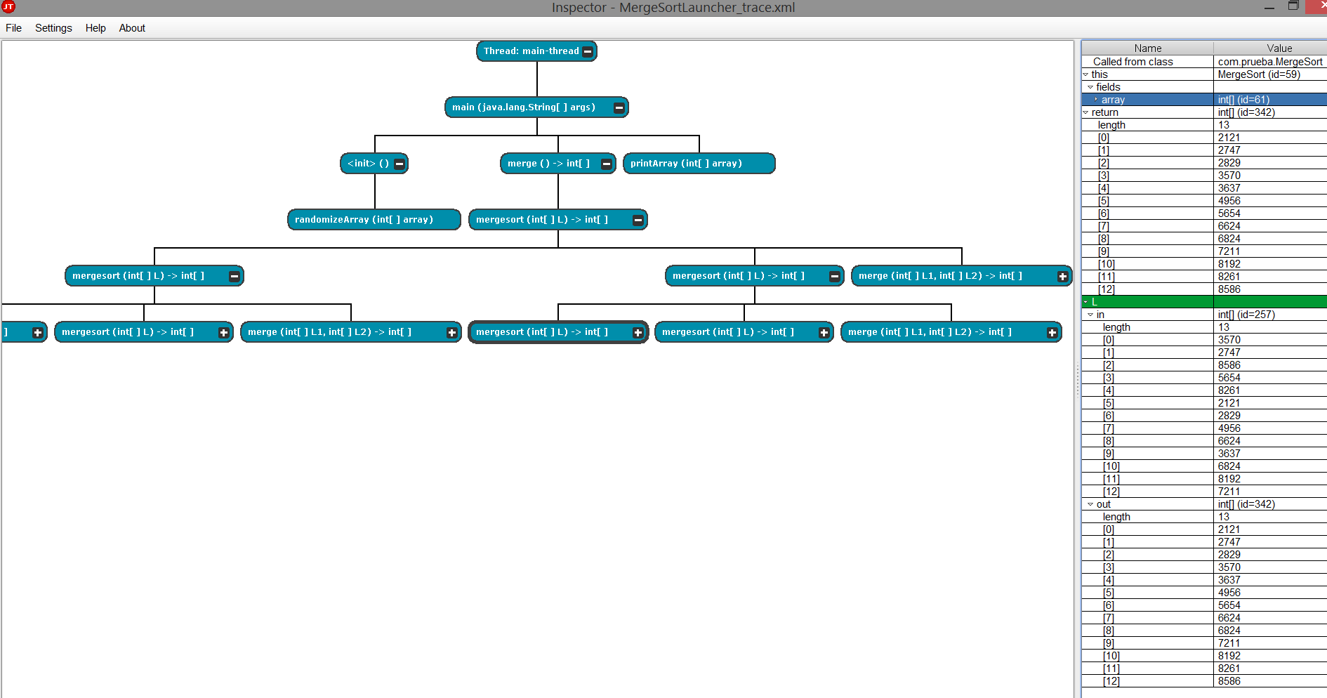
Inspector

Slide 9
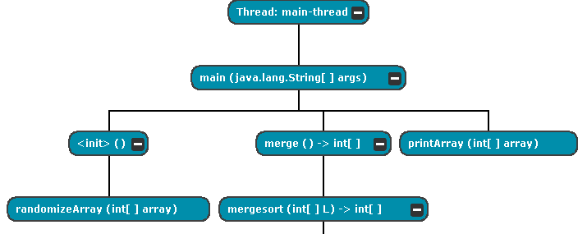
Inspector - Árbol de llamadas

Slide 10
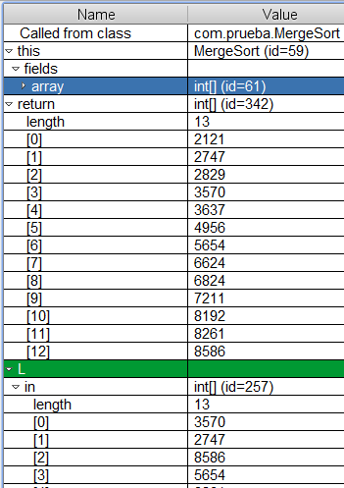
Inspector - Variables

Slide 11
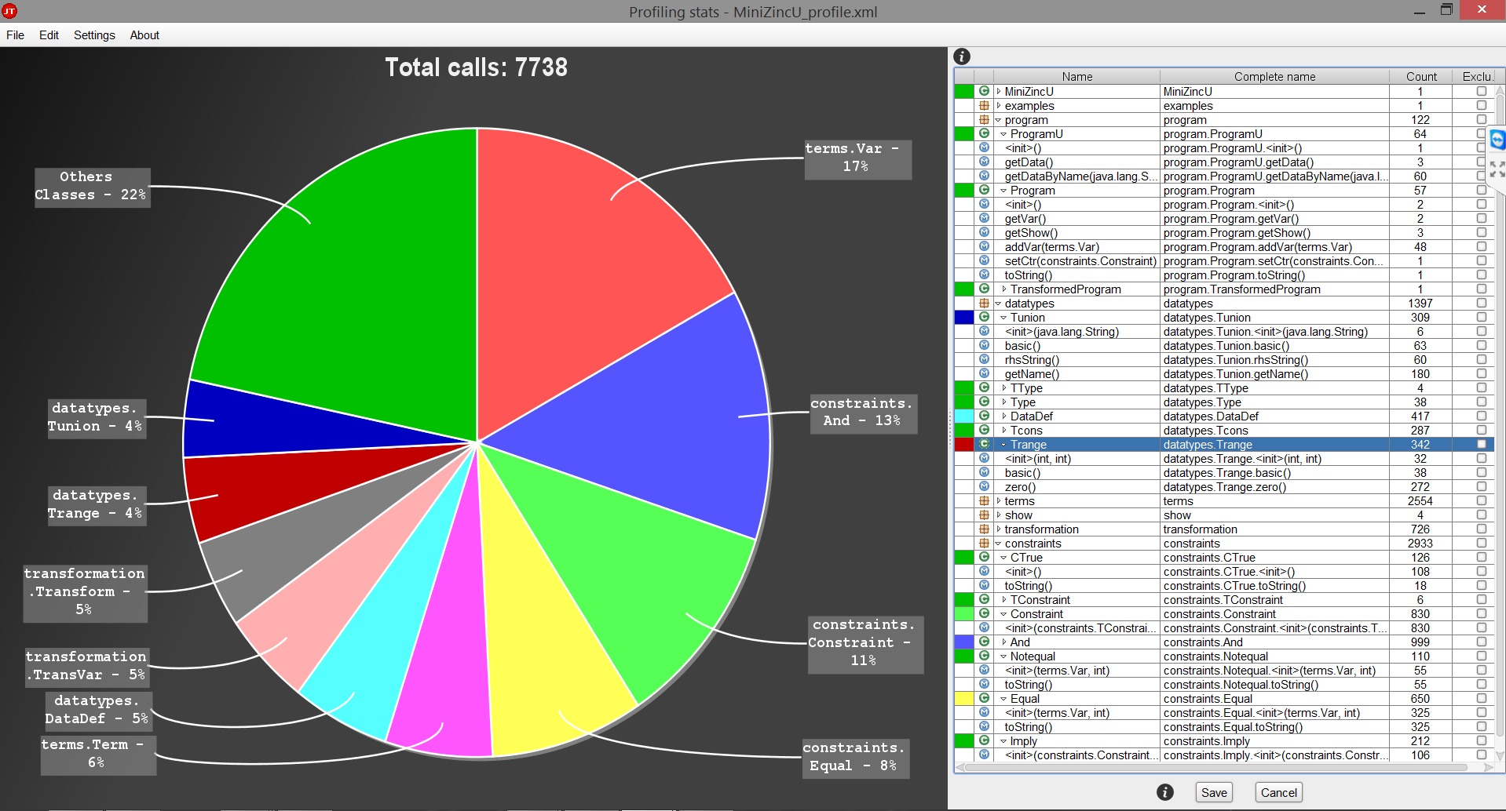
Profiler

Slide 12
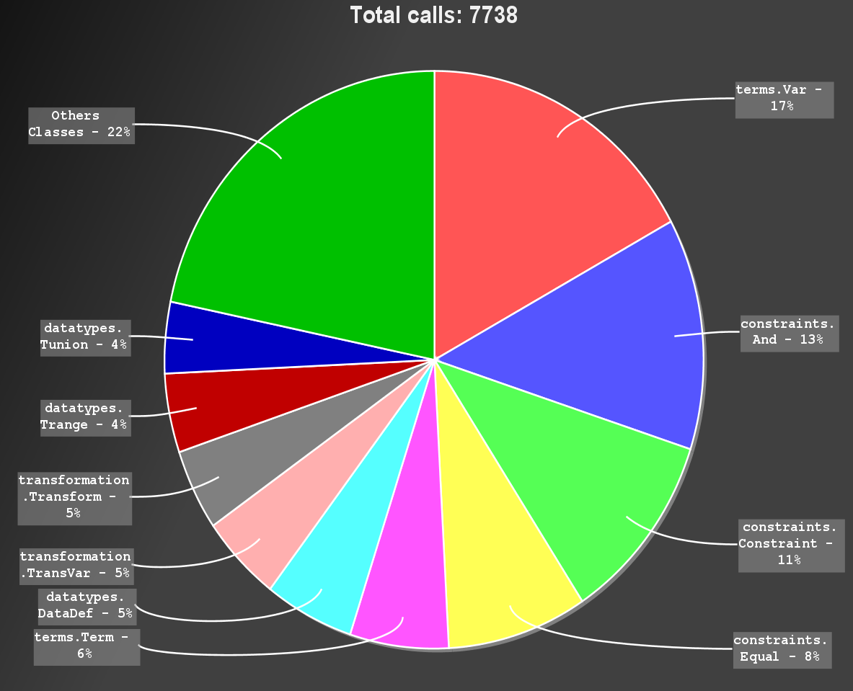
Profiler - Estadísticas

Slide 13
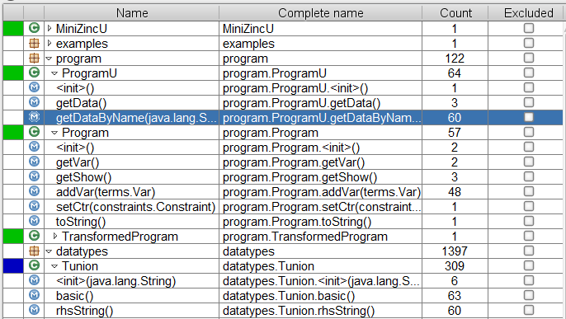
Profiler – Datos

Slide 14
Desarrollo y problemas encontrados
Durante el desarrollo surgieron diversos problemas.
Tamaño de la traza.
Gestión E/S del programa.
La aplicación tiene ciertas limitaciones.
Tamaño de la traza y almacenamiento.
Navegación en el árbol.

Slide 15
Desarrollo – Tamaño de la traza
El tamaño de la traza depende del tamaño de los objetos y el número de llamadas a los métodos.
En programas de grandes tamaños, el tamaño de la traza puede llegar a ser excesivo.
Dicho exceso puede llegar a ser un gran problema.
Soluciones:
Exclusión de paquetes, clases y métodos.
Exclusión de librerías externas.
Exclusión del objeto this.

Slide 16
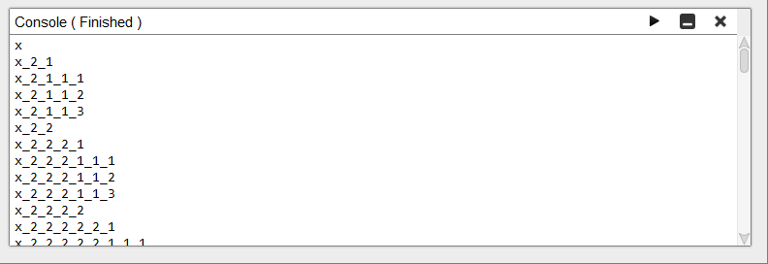
Desarrollo – E/S del programa
Muchos programas dependen de la entrada de información a través de consola.
Nuestra aplicación necesitaba implementar esta funcionalidad.
Solución:
Implementación de una consola.

Slide 17
Limitaciones - Tamaño de la traza
Mediante las soluciones propuestas no se llega a solucionar dicha limitación.
Soluciones:
Se podría guardar la traza en una BBDD SQL.
Para programas excesivamente grande se podría utilizar BigData como método de almacenamiento.

Slide 18
Limitaciones - Navegación
Puede ser demasiado laborioso buscar información dentro del árbol.
Soluciones:
Búsqueda de nodos a través de una consulta.
Realizar podas en el árbol.

Slide 19

¿Preguntas?

Slide 20

Muchas gracias por su atención

